Slide 1
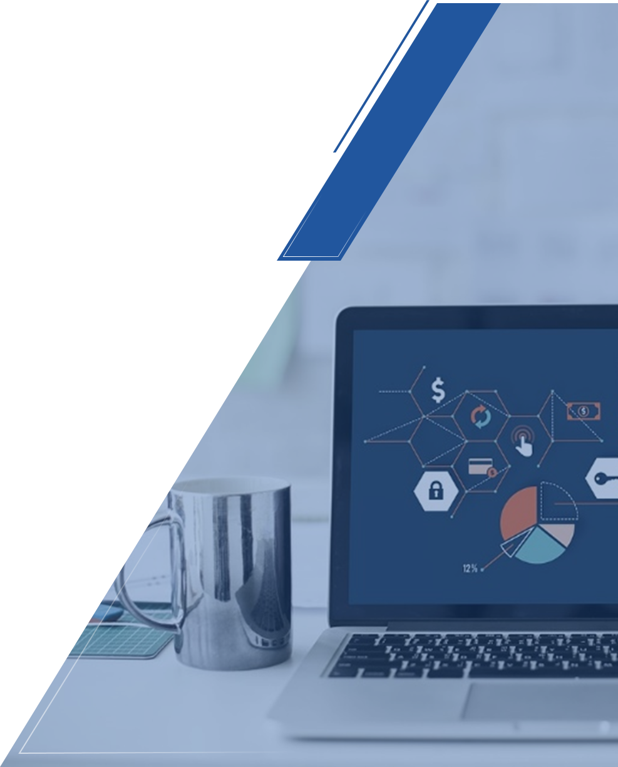


크레텍 업무 분석 계획
이영곤

Slide 2

비즈니스 도메인 분석 (DDD 관점)
01
도메인 구분 (예)
핵심 도메인
상품/품목
가격 정책
주문
재고
출고/물류
거래처
지원 도메인
구매
영업활동
정산/회계 연계
승인/결재
리포트/통계
공통 도메인
인증/권한
공통코드
파일관리
알림

Slide 3
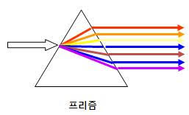
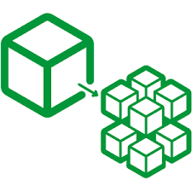
비즈니스 도메인 분석 (DDD 관점)
01
결과물
배포 독립성
트랜잭션 경계
데이터 소유권
호출 빈도
성능 특성
운영 복잡도
팀 구조
Bounded Context
Aggregate 단위
서브 도메인
마이크로서비스
*Aggregate = “데이터 + 규칙 + 트랜잭션 경계”를 하나로 묶은 단위

Slide 4
비즈니스 도메인 분석 (DDD 관점)
01
Aggregate 단위
Aggregate = “데이터 + 규칙 + 트랜잭션 경계”를 하나로 묶은 단위
데이터 묶음
여러 엔티티/값 객체를 포함
예: Order + OrderItem
비즈니스 규칙
단순 CRUD가 아니라 “업무 규칙” 포함
예:주문은 최소 1개 상품 필요
이미 배송 시작된 주문은 취소 불가
트랜잭션 경계
하나의 Aggregate는 한 트랜잭션으로 처리
외부는 직접 내부 객체 접근 불가

Slide 5
비즈니스 도메인 분석 (DDD 관점)
01
상품/품목 도메인
구분 | 내용
Bounded Context | Product Catalog
책임 | 품목, 규격, 카테고리
Microservice | Product Service
DB | Product DB
가격/정책 도메인
구분 | 내용
Bounded Context | Pricing
책임 | 거래처별 가격, 할인, 계약
Microservice | Pricing Service (초기에는 Order에 포함 가능)

Slide 6
비즈니스 도메인 분석 (DDD 관점)
01
주문 도메인
구분 | 내용
Bounded Context | Order
책임 | 주문 생성, 상태 관리
Microservice | Order Service
재고 도메인
구분 | 내용
Bounded Context | Inventory
책임 | 재고 수량, 예약
Microservice | Inventory Service

Slide 7
데이터 구조 분석 (현재 ERD 기준)
02
분석 포인트
테이블 간 강한 결합 (FK 의존도)
Shared DB 구조 여부
트랜잭션 범위 (ACID → 분산 트랜잭션)
확인 사항
Master 데이터 vs Transaction 데이터
데이터 소유권 (Data Ownership)
중복 허용 가능 여부

Slide 8
트랜잭션 & 일관성 분석
03
분석 대상
주문 → 결제 → 재고 → 배송 흐름
롤백 처리 방식
전환 방식
2PC → Eventual Consistency
Sync → Async
적용 패턴
SAGA Pattern
Event-driven architecture

Slide 9
애플리케이션 구조 분석
04
분석 대상
모듈 구조
서비스 간 호출 관계
공통 로직 (Shared Library)
체크 포인트
강결합 코드 (Service 간 직접 호출)
DB 직접 접근 (타 서비스 DB 접근)

Slide 10
인프라 및 배포 구조 분석
05
현재 상태 확인
배포 방식 (수동 / CI/CD)
서버 구조 (VM / 온프레미스)
확장 방식 (Scale-up vs Scale-out)
전환 목표
컨테이너화 (Docker)
오케스트레이션 (Kubernetes)
CI/CD 파이프라인 구축

Slide 11
운영 및 품질 관점 분석
06
분석 대상
장애 처리 방식
로그 / 모니터링
성능 병목
전환 시 필요 요소
Observability (로그 / 메트릭 / 트레이싱)
Circuit Breaker
Retry / Timeout 정책

